Slide 1




Si desea escuchar este seminario web en español, por favor haga lo siguiente:
Haga clic en el ícono de Interpretación (🌐) en la parte inferior de la pantalla y seleccione "Español".
Para escuchar únicamente al intérprete, seleccione la opción (en inglés) "Mute original audio".

Slide 2

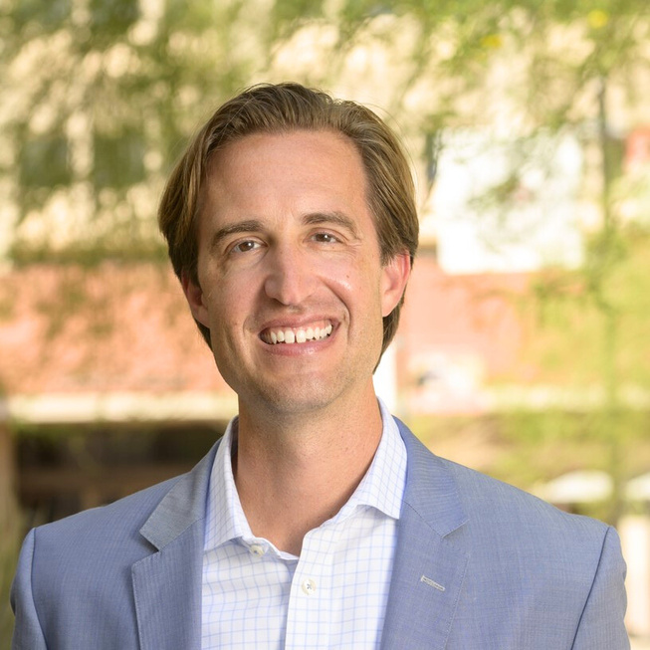
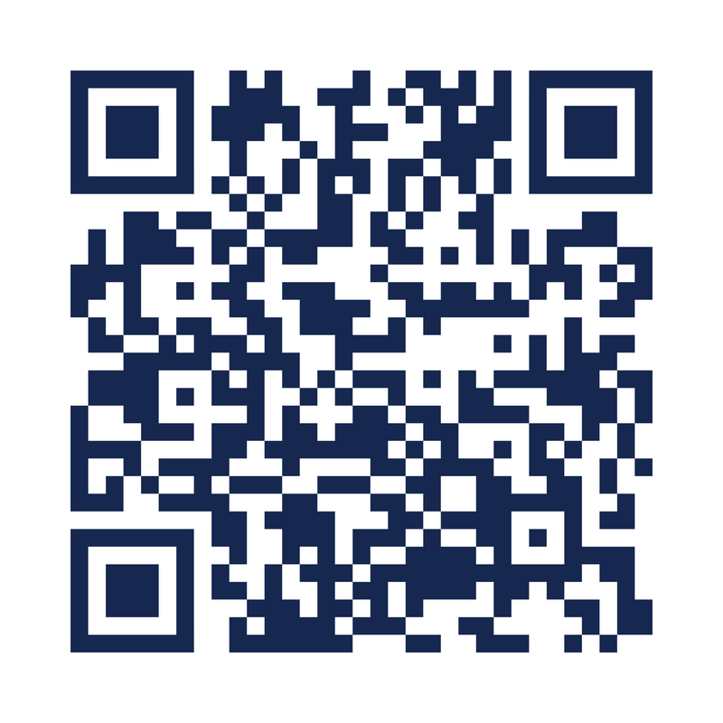
Free Webinar
Dr. Daniel Combs
Emerging Obstructive Sleep Apnea Treatment Options for People with Down syndrome
December 10, 2025
1 - 2 pm MT

Slide 3






MAKE DISCOVERIES POSSIBLE
Easily share important information with researchers
KNOW THE FACTS
Access expert-curated resources to guide healthcare decisions
JOIN THE COMMUNITY
Be a member of an active community with a common cause
Join our nearly 6,000 registrants today!
Scan to Learn More
and Register
ds-connect.org
en español: ds-connect.org/es

